Slide 1

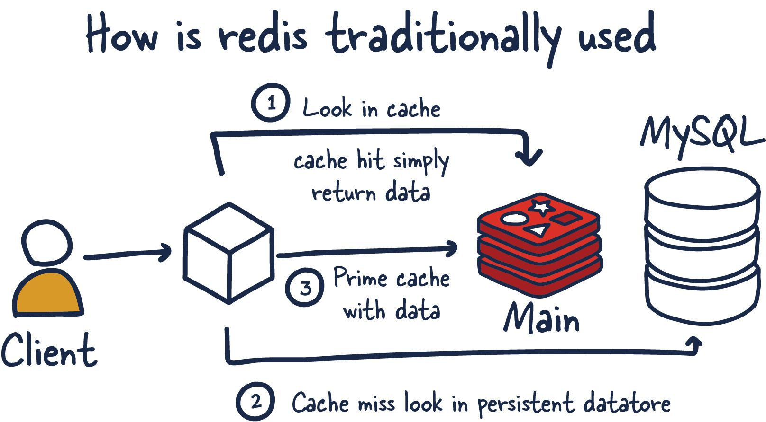
Mini-Redis
成果汇报
Basic Redis + AOF / Master-Slave / Cluster
组员：谢瑞航
黄致程
翟皓星

Slide 2
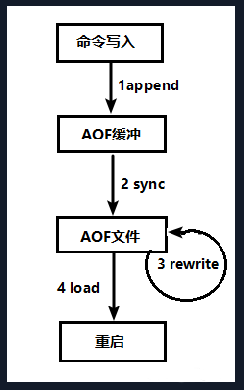
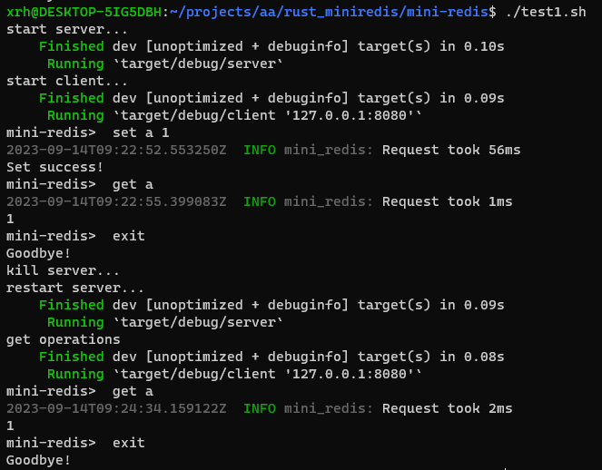
NO.1
Redis持久化——AOF
←写入数据
AOF
APPEND ONLY FILE
←重启服务端
Redis 是内存数据库，它将自己的数据库状态储存在内存里，如果不想办法将储存在内存中的数据库状态保存到磁盘里，那么一旦服务器进程退出，服务器中的数据库状态也会消失不见。
为了解决这个问题，我们的mini-redis实现了AOF的持久化机制，每当 Redis 接受到会修改数据集的命令时，就会把命令追加到 AOF 文件里，当你重启 Redis 时，AOF 文件里的命令会被重新执行一次，重建数据。
←能恢复先前的数据
测试结果

Slide 3
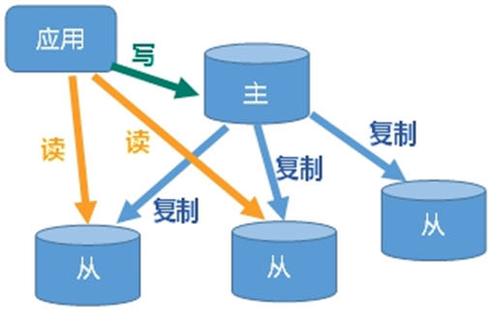
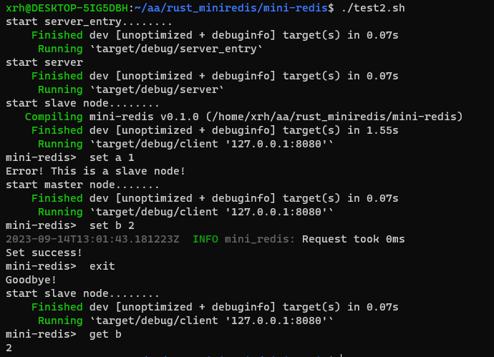
NO.2
Redis主从架构
←salve不能写数据
Master-Slave
←在master写数据
主从复制模式就是，部署多台redis节点，其中只有一台节点是主节点（master），其他的节点都是从节点（slave），也叫备份节点（replica）。只有master节点提供数据的事务性操作（增删改），slave节点只提供读操作。所有slave节点的数据都是从master节点单向同步过来的。
←自动同步到slave
测试结果

Slide 4
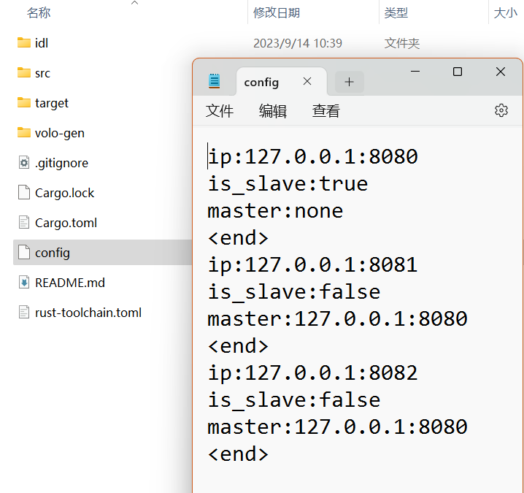
NO.2
Redis主从架构
Master-Slave
启动服务端只需要运行src/bin/server_entry.rs，该程序会自动读取配置文件并生成多个redis实例，并且区分哪些是主节点，哪些是从节点。
配置文件

Slide 5
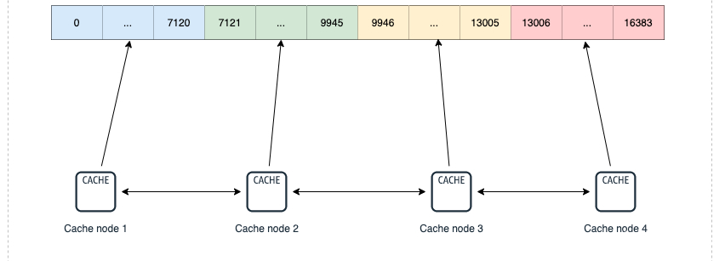
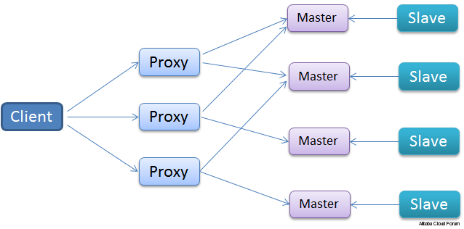
NO.3
Cluster集群
Cluster
APPEND ONLY FILE
集群（Cluster）通过分片（sharding）模式来对数据进行管理，并具备分片间数据复制、故障转移和流量调度的能力。
Redis集群的做法是：将数据划分为 16384（2的14次方）个哈希槽（slots），每个实例节点管理其中一部分的槽位，槽位的信息会存储在各自所归属的节点中。Redis Proxy 可以根据 Get 和 Set 目标的 key 将请求分发到不同的 redis 实例进行处理。
Redis Cluster要求至少需要3个master才能组成一个集群，同时每个master至少需要有一个slave节点。各个节点之间保持TCP通信。当master发生了宕机， Redis Cluster自动会将对应的slave节点提拔为master，来重新对外提供服务。
cluster slots
proxy

Slide 6
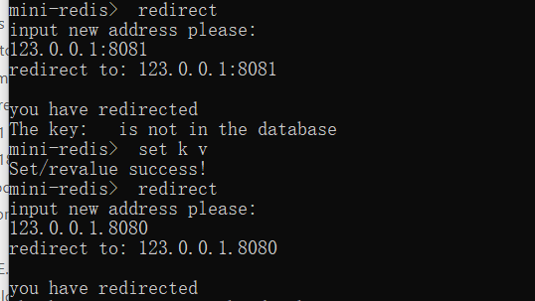
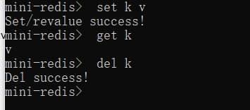
NO.3
Cluster集群
Cluster
←实现了proxy的转发
APPEND ONLY FILE
集群（Cluster）通过分片（sharding）模式来对数据进行管理，并具备分片间数据复制、故障转移和流量调度的能力。
Redis集群的做法是 将数据划分为 16384（2的14次方）个哈希槽（slots），每个实例节点管理其中一部分的槽位，槽位的信息会存储在各自所归属的节点中。Redis Proxy 可以根据 Get 和 Set 目标的 key 将请求分发到不同的 redis 实例进行处理。
Redis Cluster要求至少需要3个master才能组成一个集群，同时每个master至少需要有一个slave节点。各个节点之间保持TCP通信。当master发生了宕机， Redis Cluster自动会将对应的slave节点提拔为master，来重新对外提供服务。
←根据key将请求发到不同的redis实例
测试结果

Slide 7

组员：谢瑞航 黄致程 翟皓星

Slide 8
稻壳儿PPT模板使用说明
（本页为说明页，用户使用模板时可删除本页内容）
01
字体说明
02
素材说明
中文/英文｜汉仪铁线黑-65简
素材：
汉仪铁线黑-65简
模板中使用的素材来源于【pexels】，该素材具有CC0共享协议，您可在遵循CC0共享协议的情况下使用。
图片：
模板中使用的图片来源于【pexels】，该素材具有CC0共享协议，您可在遵循CC0共享协议的情况下使用。
【说明】
模板中使用的字体为【汉仪铁线黑-65简】
仅限于个人学习、研究或欣赏目的使用，
如需商用请您自行向版权方购买、获取商用版权。

